Slide 1
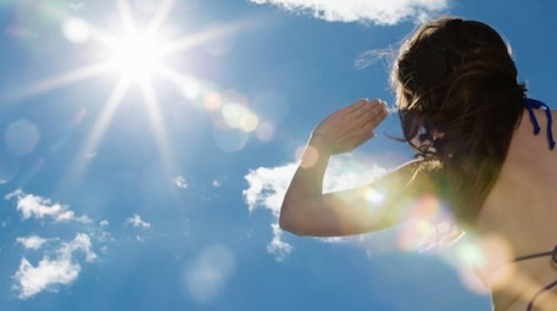
炎炎夏日 要如何消暑

Slide 2
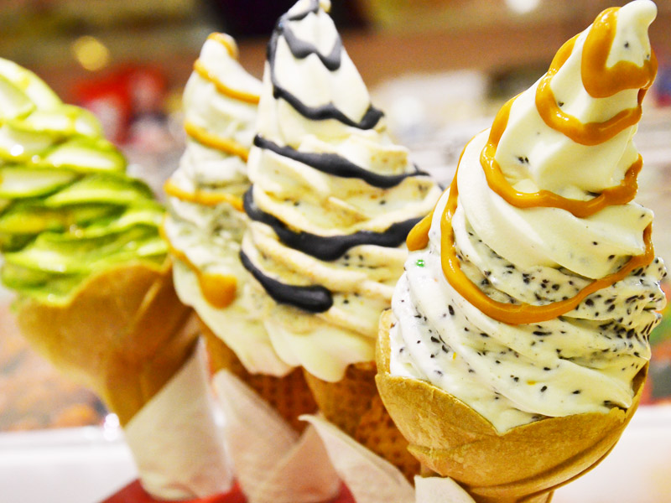
是來筒色彩繽紛 奶香濃厚 甜蜜無比的 冰淇淋

Slide 3
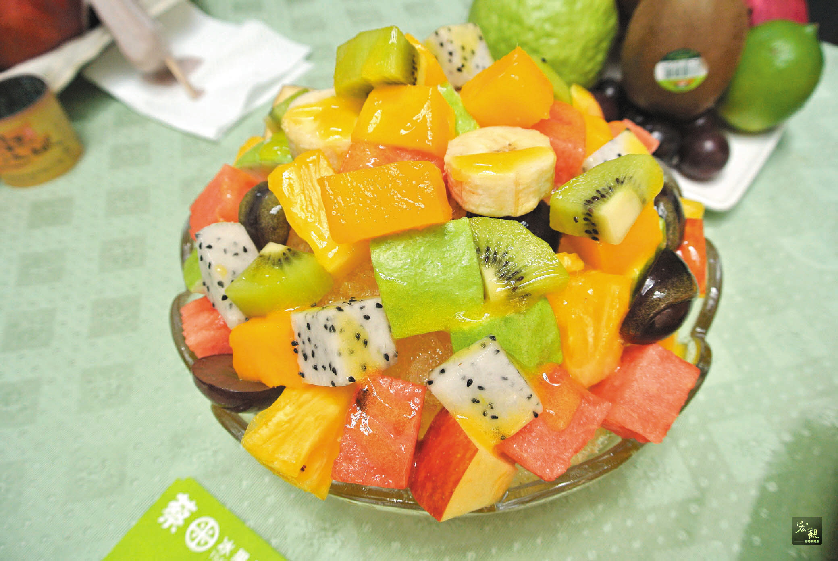
還是來盤 清爽可口 的水果拼盤

Slide 4
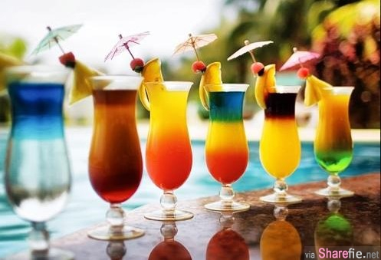
或者來杯 五顏六色 令人 心情奔放 彷彿置身度假天堂的 果汁饗宴

Slide 5
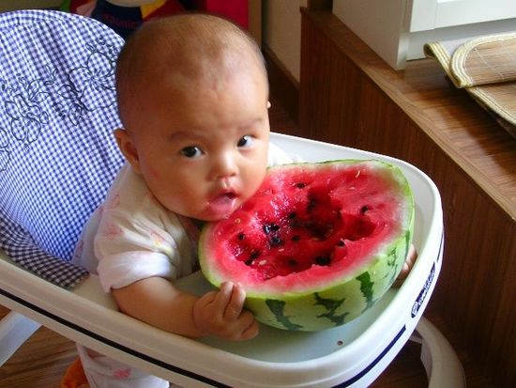
也可以 把自己 塞到 夏天最消暑的水果 西瓜裡

Slide 6
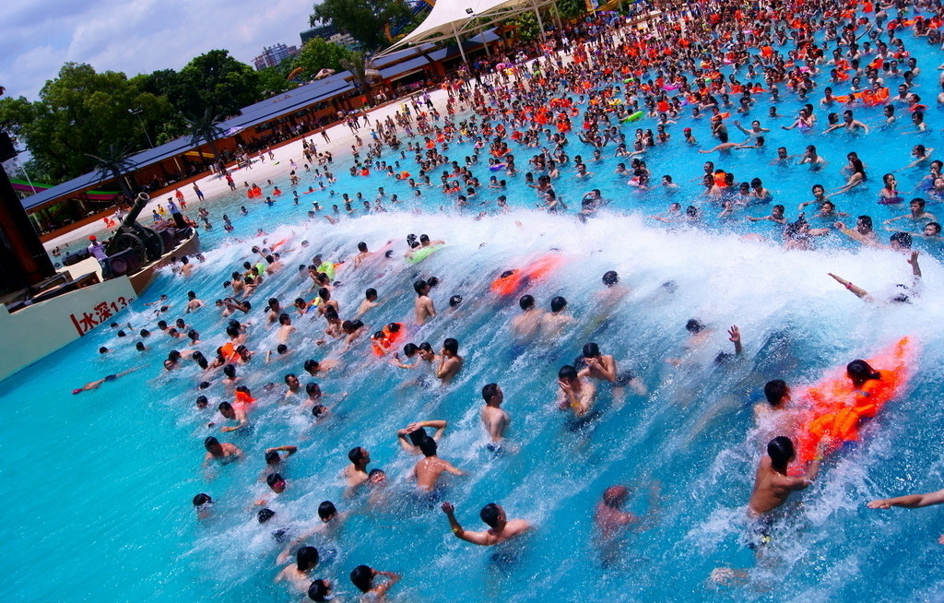
又或者 到水上樂園 戲水衝浪

Slide 7
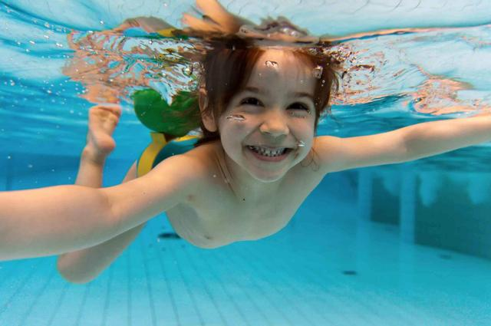
享受自由自在 無拘無束的 感受

Slide 8
還是跟三五好友至溪邊溯溪

Slide 9
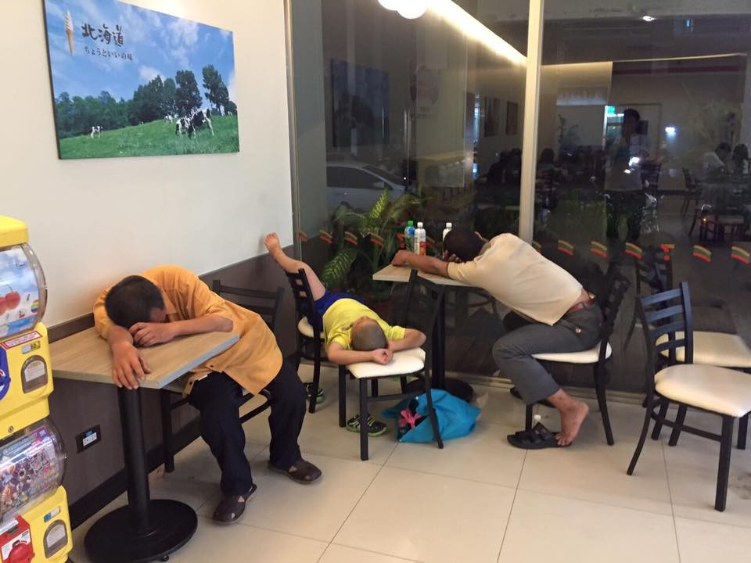
到7-11吹免費的冷氣

Slide 10
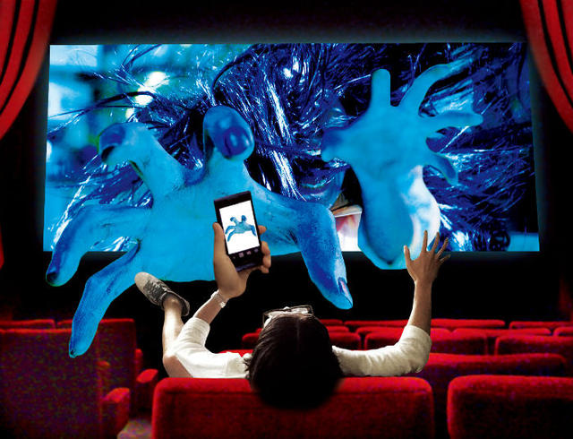
到電影院看恐怖電影

Slide 11
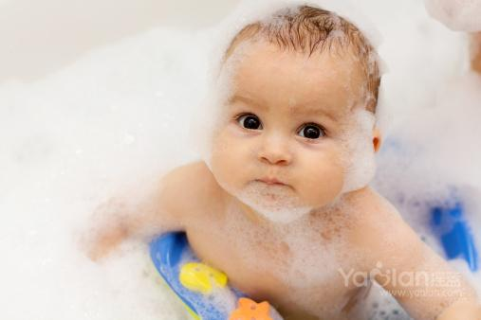
或者 一回到家中 馬上脫去一身黏膩 好好呵護自己的肌膚 享受洗澡 帶來的清爽

